Slide 1
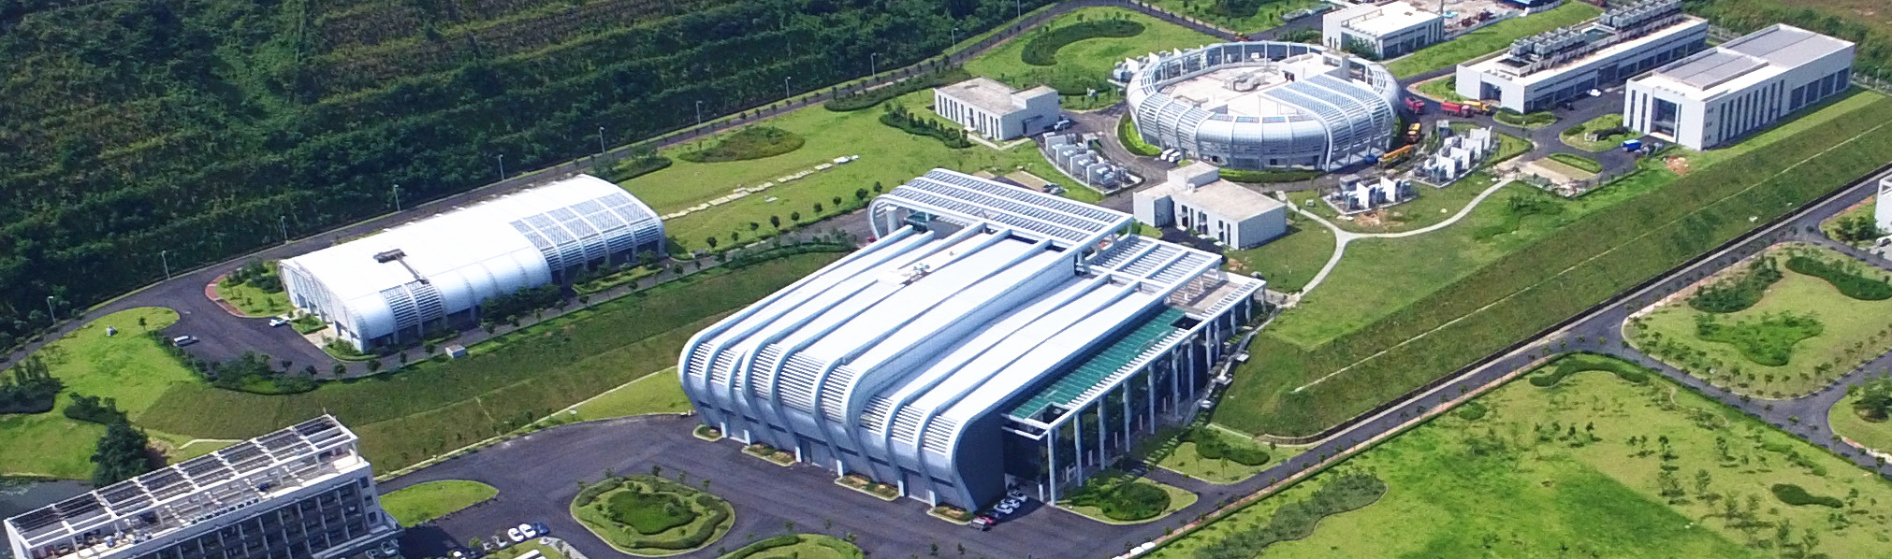

学习报告
汇报人：刘权儒
加速器技术部束测组
2024年10月30日

Slide 2
目录
微束团纵向形状探测器（BSM）设计和实验研究
  324MHz射频偏转腔的优化
  BSM验证装置中偏转铁测试的数据处理
  BSM验证装置的光路验证实验及相机调试

Slide 3
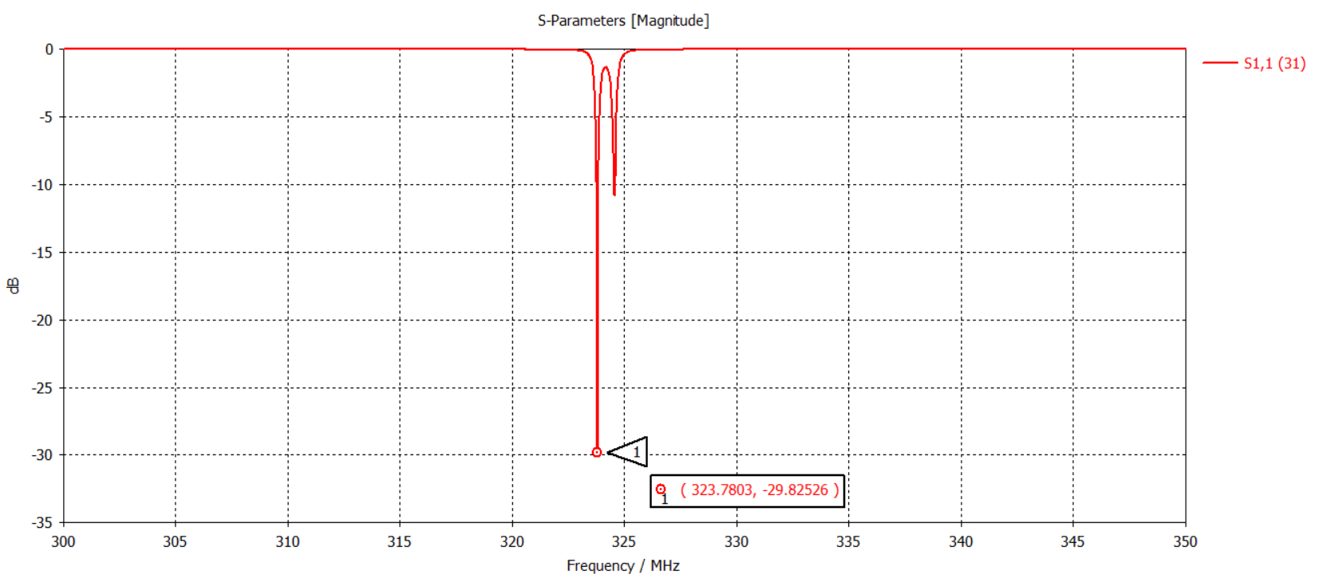
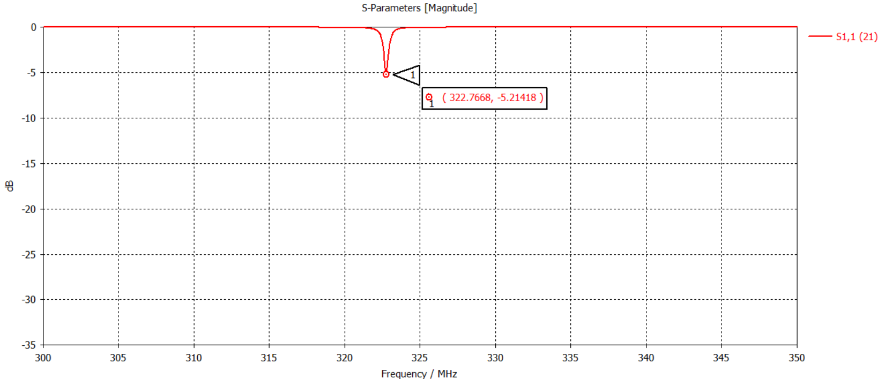
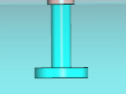
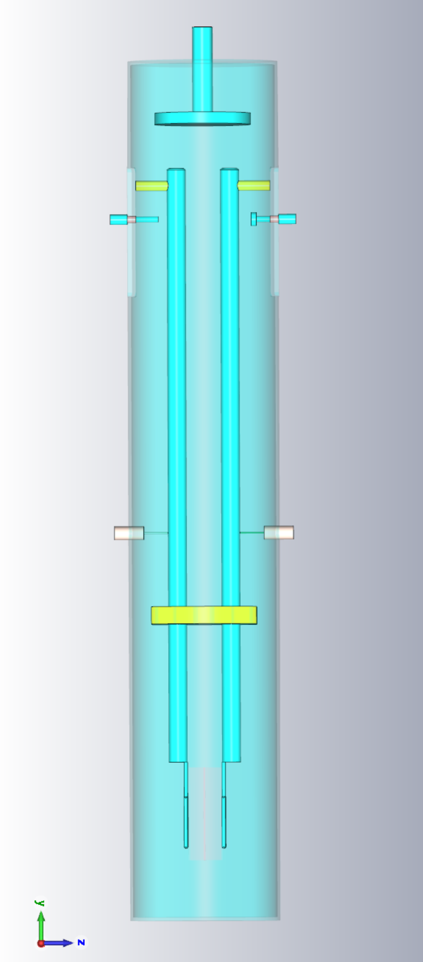
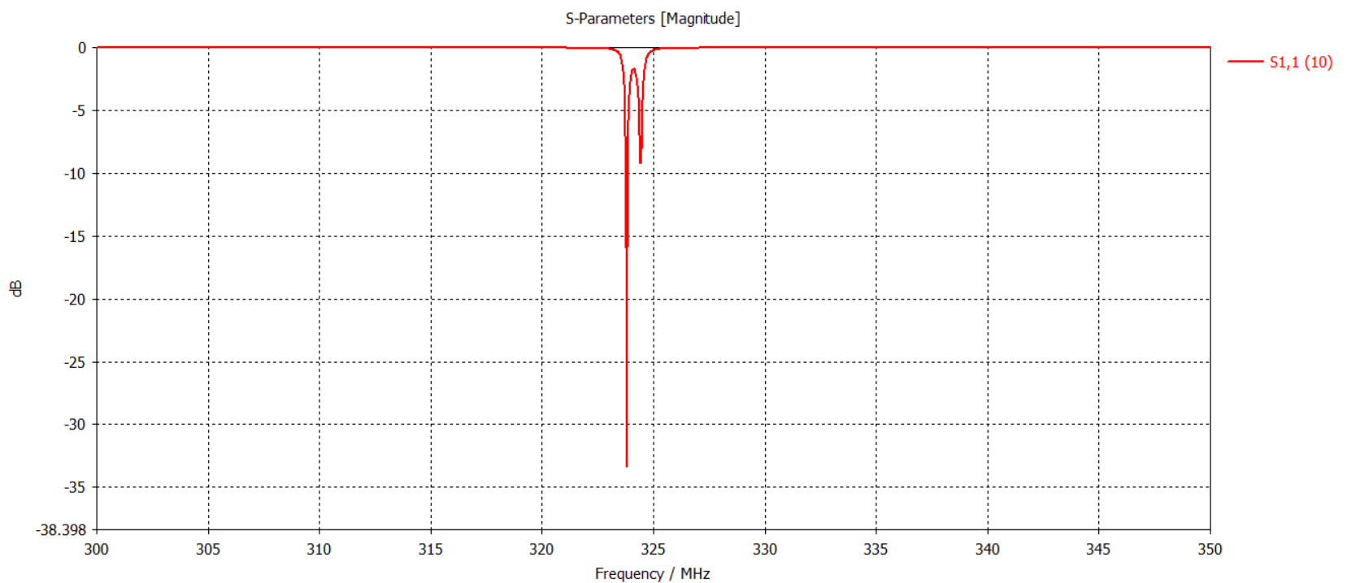
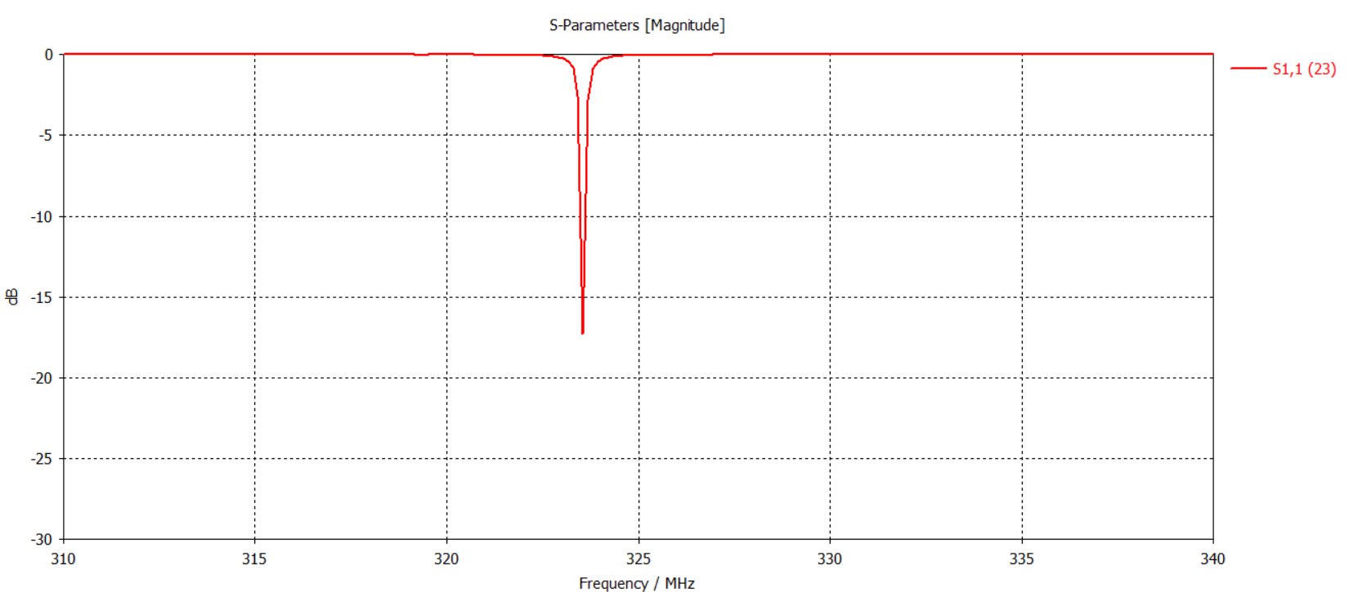
RF输入输出端优化
最值达到要求，但存在谐波
最值符合要求，但存在谐波
调节输入输出端伸入腔中部分的半径大小
RF输入端：电耦合
消除谐波，但S11未达标

Slide 4
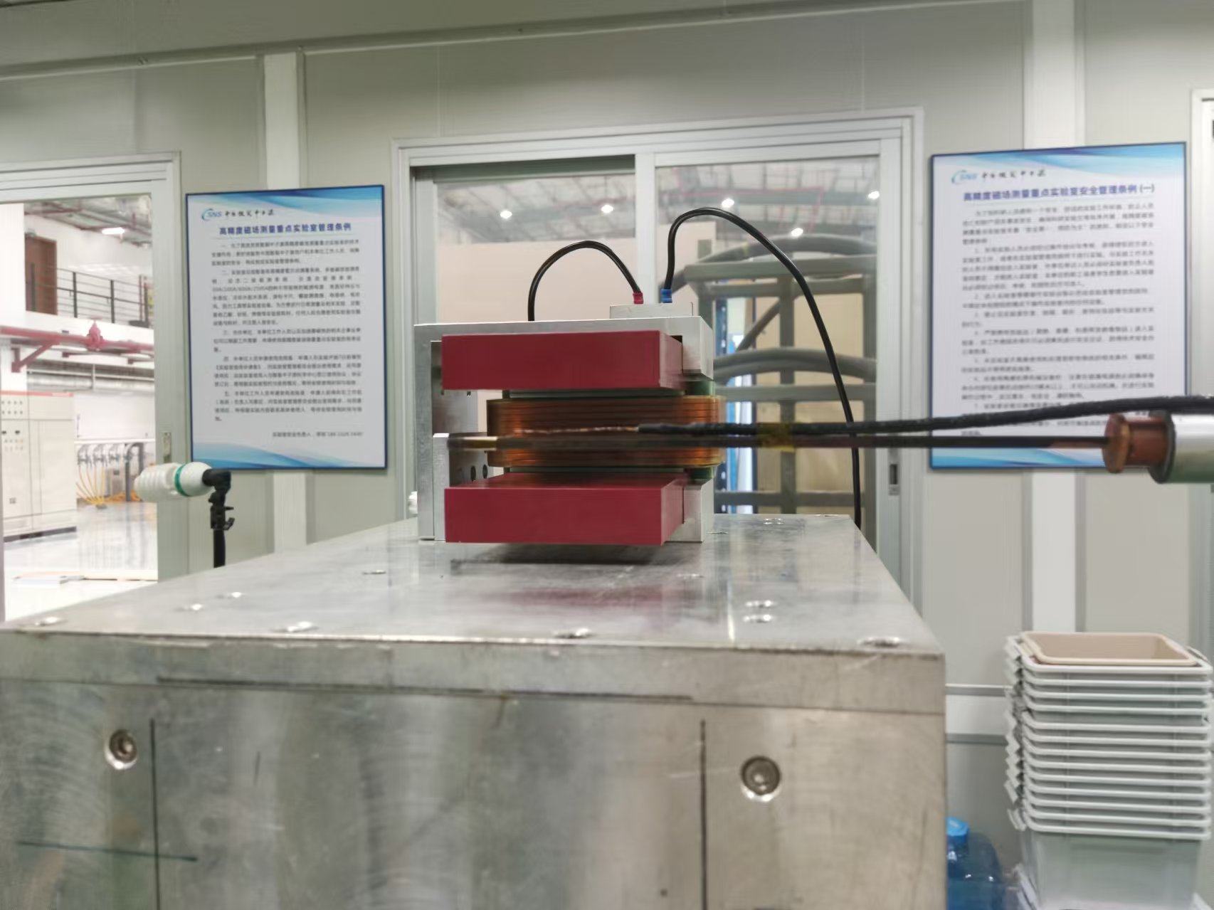
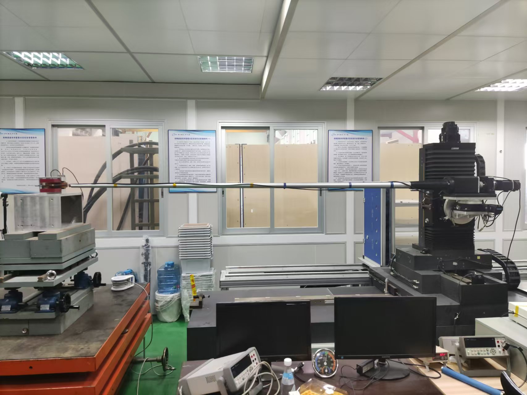
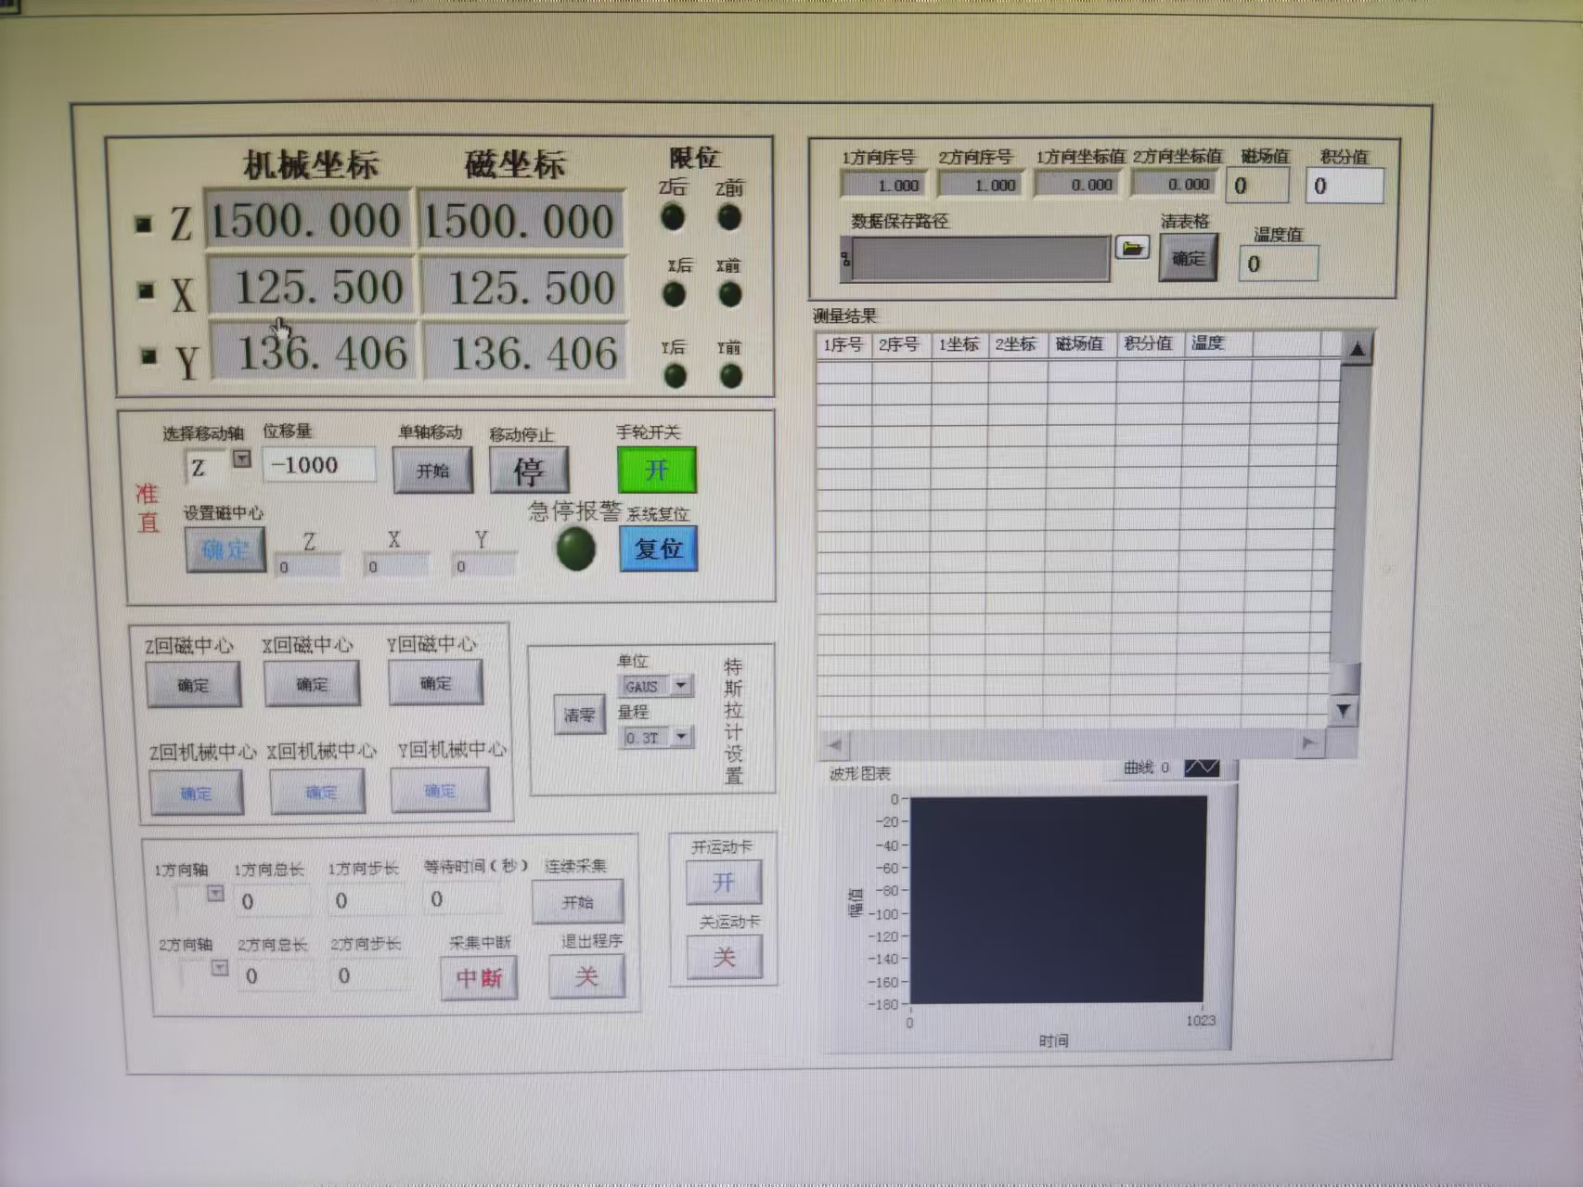
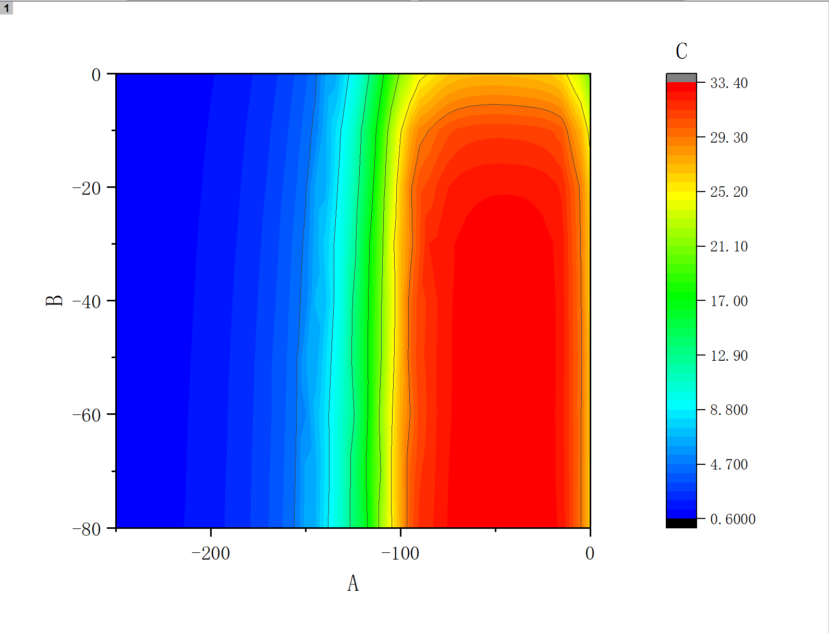
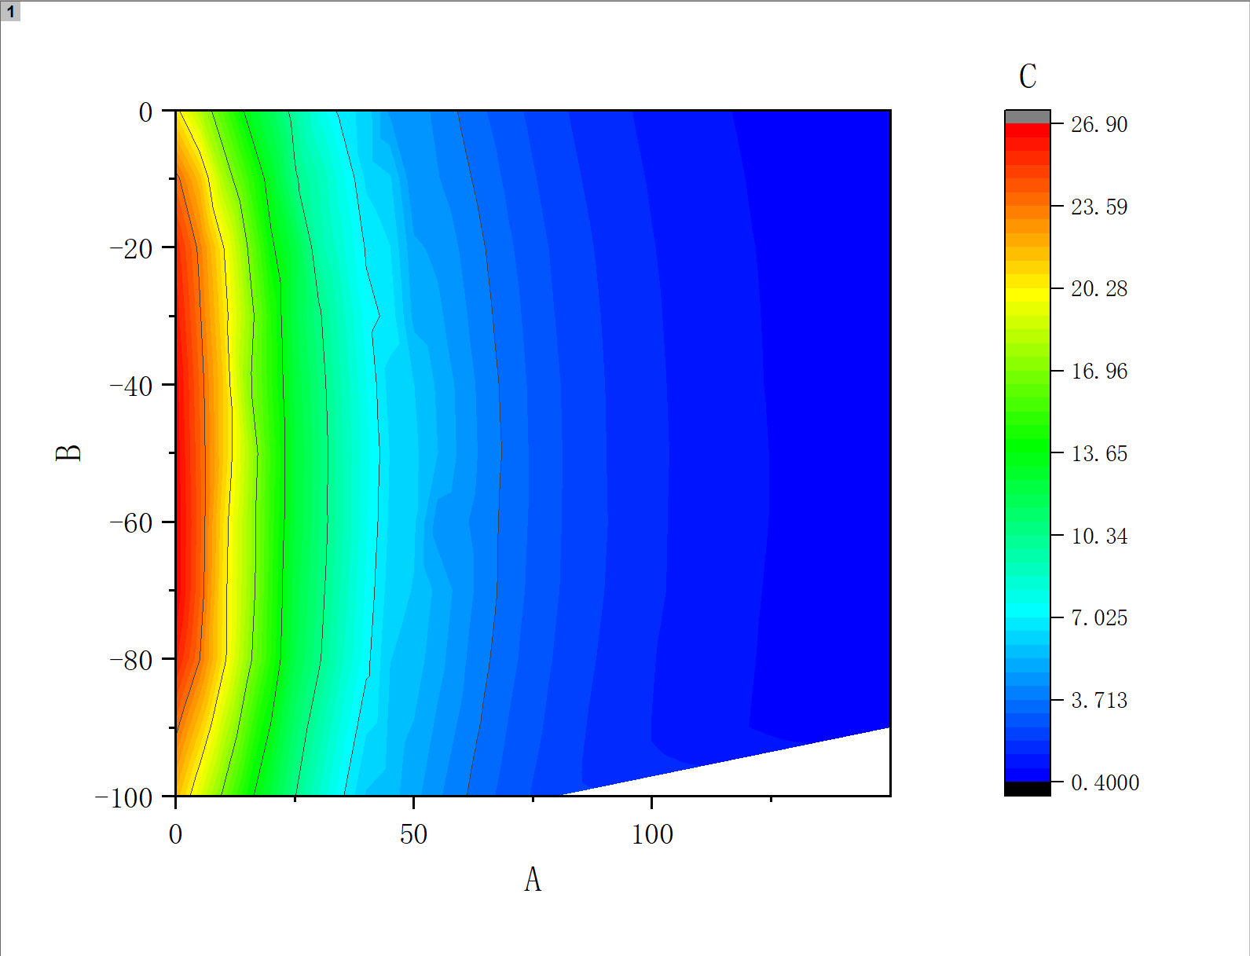
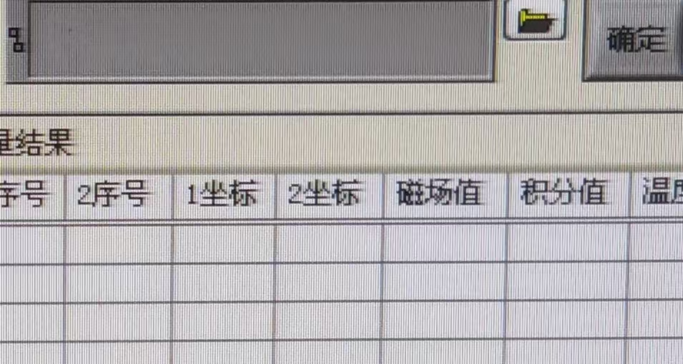
偏转铁实验室测试的数据处理
Y
Z
X
霍尔片
先移动的方向记为：1坐标
后移动的方向记为：2坐标

Slide 5
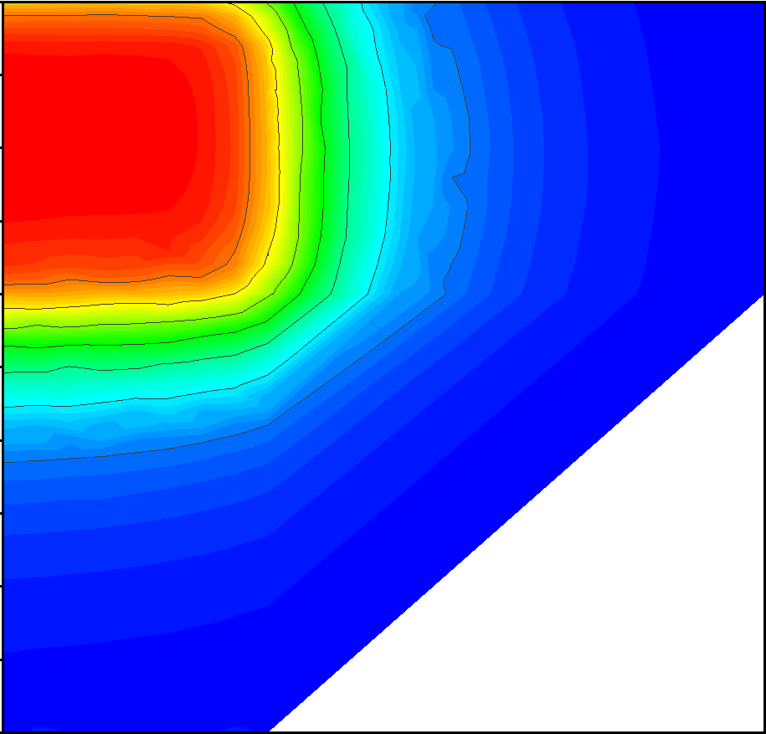
偏转铁实验室测试的数据处理

Slide 6
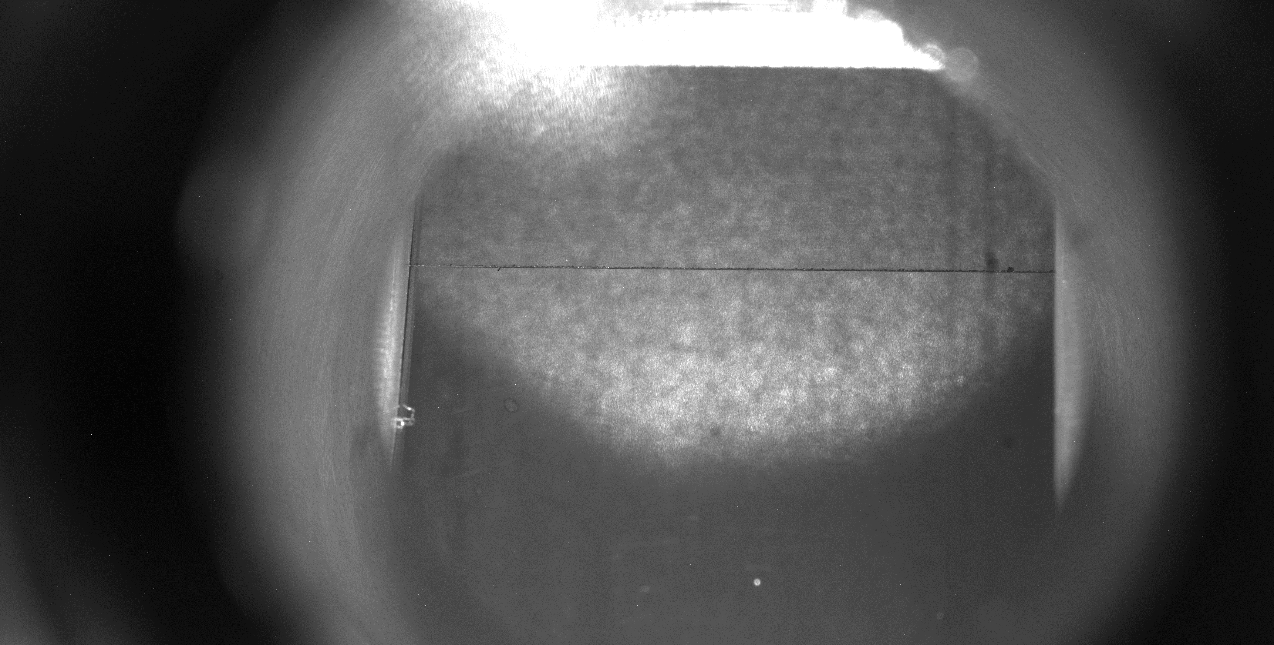
BSM验证装置的相机调试
调节相机的位置和焦距
利用激光笔作为光源照射荧光屏，观察是否成像

Slide 7
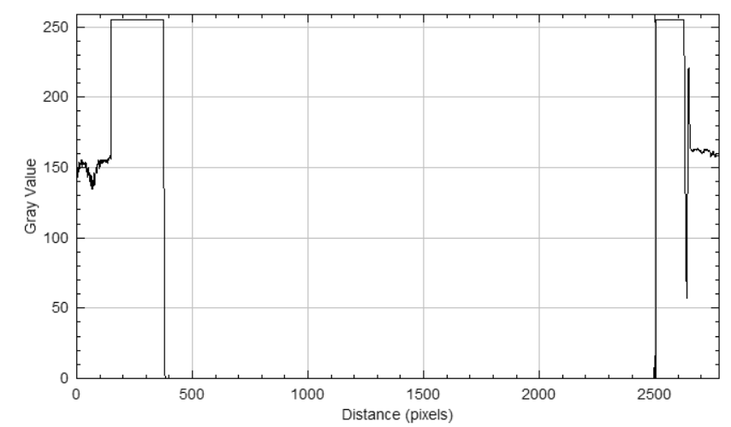
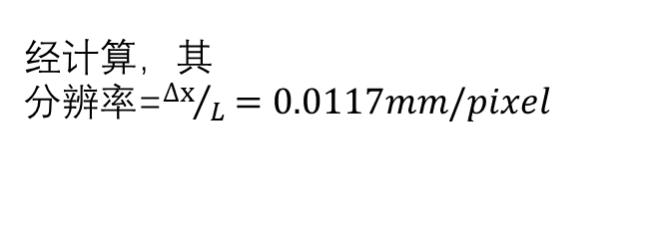
BSM验证装置的相机调试
（X=370）
（X=2504）
经计算，其
分辨率=${∆x}/L=0.0117mm/pixel$

Slide 8
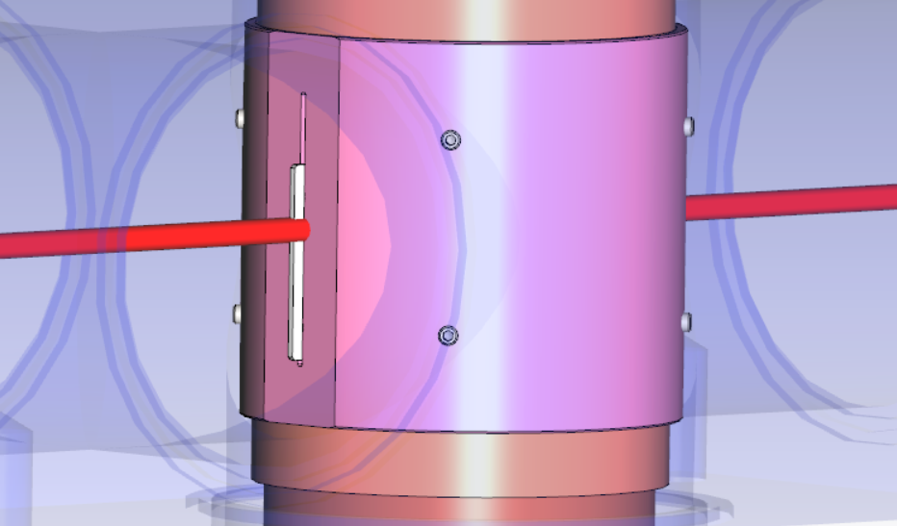
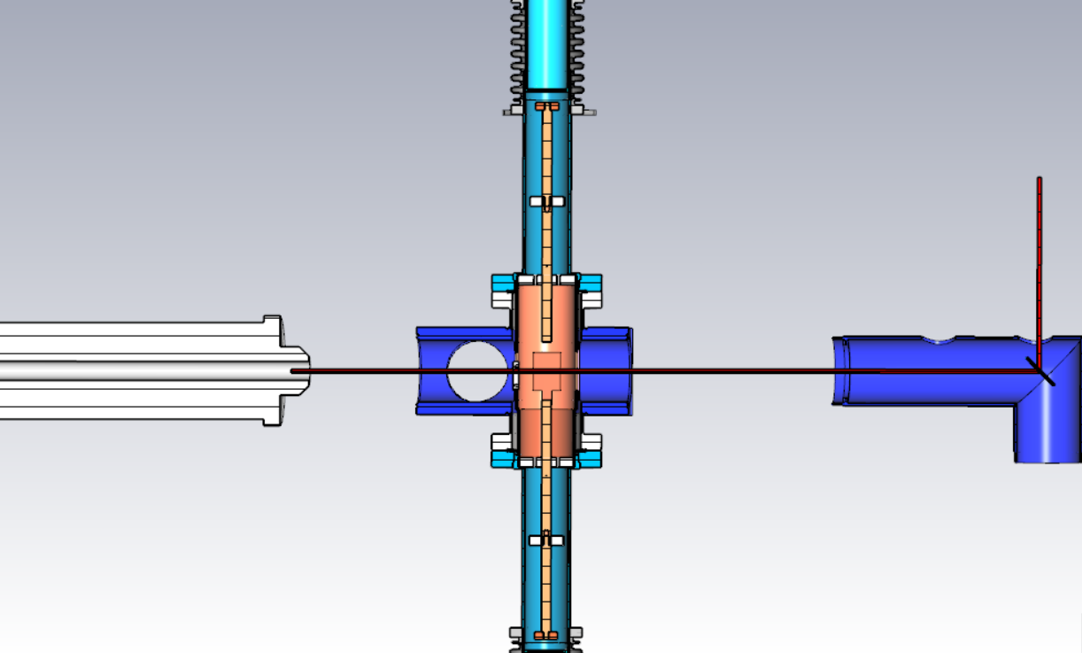
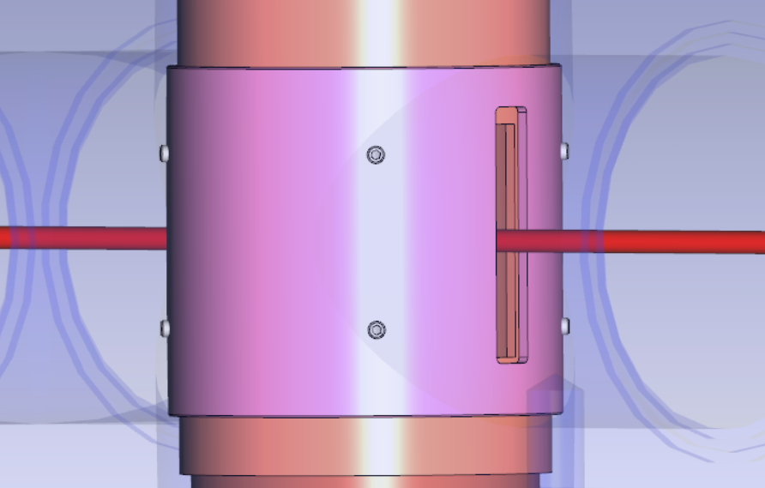
BSM验证装置的光路验证
BSM验证装置的光路示意图

Slide 9
BSM验证装置的光路验证
荧光屏部分的组成及工作原理
相机
电子束 10keV
镀金面

Slide 10
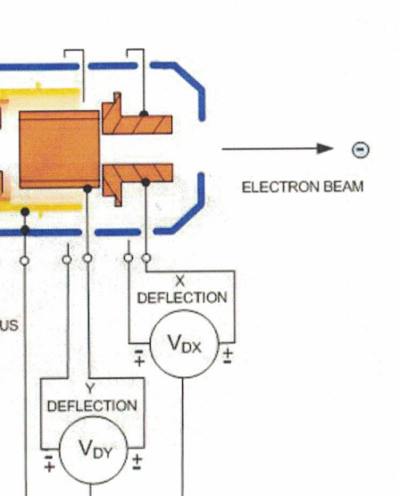

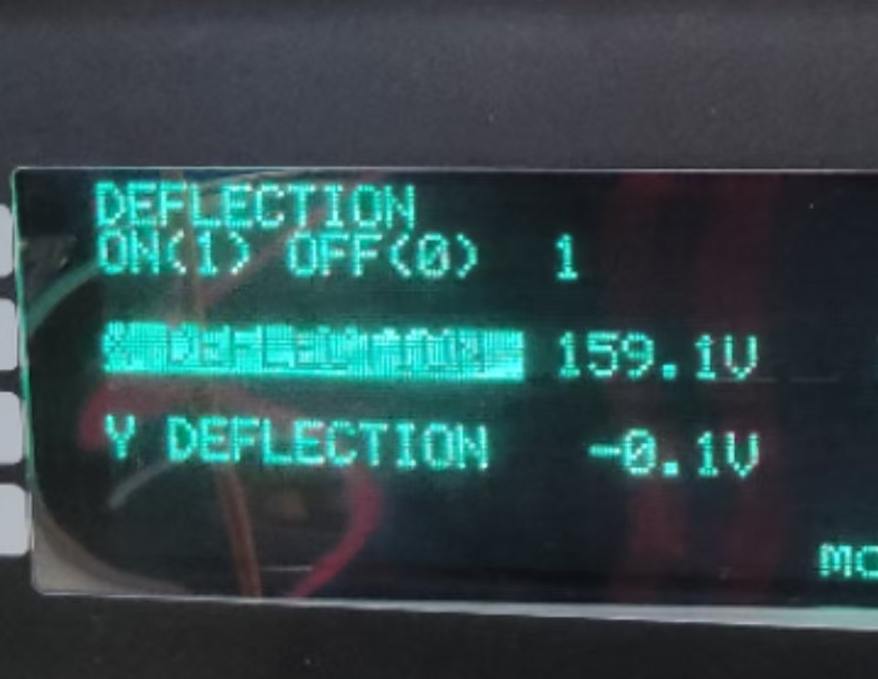
BSM验证装置的光路验证
调节X/Y deflection电压以调节电子束位置
RF输入端：电耦合
X：-109.5v
Y：5v

Slide 11
感谢各位老师！

